Slide 1


1
メタ認知トレーニング
ユニット 11
統合失調症と付き合い、再発を防ぐ

Slide 2
こころの問題があるのは特別なことでしょうか？
どのくらいの人々がこころの問題を抱えているのでしょうか？
どう思いますか？
統合失調症と付き合い、再発を防ぐ 11.2

Slide 3
精神的問題があるのは普通でしょうか？
どのくらいの人々がこころの問題を抱えているのでしょうか？
2014年の研究（Jacobi et al., Nervenarzt 1, 2014）では、次のことが明らかになりました。
精神障害の症状が単独で現れている人も数に入れると、さらにもっと多くなります。
過去1年間にこころの問題を抱えていた人の割合 | 28%
うつ病（最も一般的な疾患） | 10.6%
精神病［（特に）統合失調症と器質性精神病を含む］ | 2.6%
いくつかの精神的問題を同時に抱えていた人の割合 | 50%
統合失調症と付き合い、再発を防ぐ 11.3

Slide 4


スティグマとは何でしょう？自己スティグマとは何でしょう？
スティグマ = 語源はギリシャ語： 烙印、傷跡、標識
スティグマを着せる = 人／グループにネガティブな特徴を付ける。
  スティグマは、十分な検証や正確性を確認せず、その特徴が決めつけられてしまいます。
  スティグマは、人々の体面を傷つけたり、排除することにつながります。
  スティグマは、特定の疾患（例：HIV）、目に見える障害、精神健康上の問題と関連して押し付けられることが多いです。
  「自己スティグマ」は、スティグマを押し付けられた人自身が、スティグマを押し付けられた体験を、劣等感を抱くほど心に抱き続けることを意味します。
統合失調症と付き合い、再発を防ぐ 11.4
Notes:
Steffen：Ryanに同意

Slide 5

スティグマとしての統合失調症
精神病や統合失調症という用語から良くない印象を受ける人は多いです。
マスコミが流す偏った情報のせいで、精神を病む人々には、危険で予測不能であるというレッテルが貼られます。
統合失調症者について言われることがある思い込み：
彼らは・・・
・・・危険で予測不能
・・・二重人格（統合失調症）
・・・あまり知的でない
・・・不治の病
本当？いいえ、そうではありません！
統合失調症と付き合い、再発を防ぐ 11.5

Slide 6
スティグマとしての統合失調症
・・・危険で予測不能？
精神障害者は、暴力や虐待の加害者ではなくむしろ犠牲者である。
しかし：彼らが加害者である場合・・・
・・・新聞は、注目されやすいため、彼らを報じることが多い（例：精神的問題を抱えていた加害者によるジョン・レノン襲撃）。
弁護士が精神的問題を伴う暴力行為を正当化する手法（それが真実であろうとなかろうと）が、このような評価をさらに大きくしてしまう。
本当？いいえ、そうではありません！
統合失調症と付き合い、再発を防ぐ 11.6

Slide 7
スティグマとしての統合失調症
・・・二重人格：一般市民は統合失調症（ギリシャ語で分裂と心）という言葉を「二重人格」と結びつけることが多く、間違って使われています。同じ障害ではありません！それに、そもそも二重や多重の人格が存在するのかどうかははっきりわかっていません。
・・・頭が良くない：精神障害の発症は、知能と全く関連していません。並外れて知能の高い統合失調症の方もいます。
本当に？事実ではありません！
統合失調症の主な症状：
幻覚：たとえば、自分をバカにする「声」が聞こえること
妄想：たとえば、秘密警察に追われているとか、世界を救うために選ばれたとかと
確信すること
その他の（統合失調症だけに限らない）症状：たとえば、抑うつ、会話の困難さ、不注意
統合失調症と付き合い、再発を防ぐ 11.7

Slide 8
スティグマに対してすべきことは？
  マスコミによる偏った報道のせいで、精神障害者には、一般に危険で予測不能であるというレッテルが貼られることがあります（「一人を見れば全部見たも同然」）。
  統合失調症について調べてみよう。そうすれば、事実によって誤った思い込みを正すことができます。
統合失調症と付き合い、再発を防ぐ 11.8

Slide 9

自分の障害と（どう）付き合うか？
統合失調症は、周りに知らせるような障害ではありません。自分の診断について他者に話すかどうかは自分次第です。特に、あまりよく知らない人の場合は、あなたの障害について、しばしば誤解を招いてしまうこともあります。専門用語を使うよりも、簡単に説明するほうがよいでしょう。
直接的なやりとりが功を奏することもあります。たとえば、急性期に誰かと口論になったときに自分の行為について説明する必要があります。
信頼できる人や親しい人に自分の障害について話すことは自分自身にとって重要となります。なぜなら・・・
・・・安心するから。
・・・他者の方が、自分よりも発症期の早期警告サインに気づきやすいことが多いから。
→ ワークシート 11.1
統合失調症と付き合い、再発を防ぐ 11.9

Slide 10
自分の障害と（どう）付き合うか？
提案：診断名に触れずに症状を説明する
  特に、あまりよく知らない人の場合は、あなたの障害について、しばしば誤解を招いてしまう言葉（例えば「統合失調症」、「精神病」）を使うよりも、簡単に説明するほうが良いでしょう。
  他の人に障害を説明することができるように、自分自身が障害の専門家になると良いでしょう。
統合失調症と付き合い、再発を防ぐ 11.10

Slide 11
自分の障害と（どう）付き合うか？
統合失調症の主な症状：
  幻覚：存在しない何かが聞こえたり、（それより稀だが）見えたり、何かを感じたり、何かの味がする。（例：攻撃的な声が聞こえる）
やりとりの例：
  「幻覚は、多くの人が思っているよりも一般的です。人口の約15%は、「声」が聞こえたり、その他の幻覚を体験したりしています。これらの人々には精神障害がありません。「声」が聞こえるのは、「発話思考」の一種であり、歌が頭から離れないことに似ています。自分の子供が本当は静かに寝ているのに、泣き声が頻繁に聞こえるという母親もいます。電話を待っていると、電話が鳴る音が聞こえた気がするというのもよくある例です。」
???
統合失調症と付き合い、再発を防ぐ 11.11

Slide 12
自分の障害と（どう）付き合うか？
統合失調症の主な症状：
  幻覚：存在しない何かが聞こえたり、（それより稀だが）見えたり、何かを感じたり、何かの味がする。（例：攻撃的な声が聞こえる）
やりとりの例：
  「幻覚は、多くの人が思っているよりも一般的です。人口の約15%は、「声」が聞こえたり、その他の幻覚を体験したりしています。これらの人々には精神障害がありません。「声」が聞こえるのは、「発話思考」の一種であり、歌が頭から離れないことに似ています。自分の子供が本当は静かに寝ているのに、泣き声が頻繁に聞こえるという母親もいます。電話を待っていると、電話が鳴る音が聞こえた気がするというのもよくある例です。」
統合失調症と付き合い、再発を防ぐ 11.12

Slide 13
自分の障害と（どう）付き合うか？
  妄想：真実ではない何かを確信する（例：シークレットサービスに追われている、または世界を救うために選ばれているという確信）。
やりとりの例：
???
統合失調症と付き合い、再発を防ぐ 11.13

Slide 14
自分の障害と（どう）付き合うか？
  妄想：真実ではない何かを確信する（例：シークレットサービスに追われている、または世界を救うために選ばれているという確信）。
やりとりの例：
  「ほとんど人は、全世界が自分の敵であるとか、通りにいる人が変な目で見ていると感じることがあります。私の場合は、このような感じがもっと強かったのです。私は、特定の人々が自分の後をつけていて、自分に危害を加えようとしていると完全に確信していました。今は、それが真実でなかったことがわかります。」
  「全世界と戦う準備ができていると感じる日もあります。何でもできる、そして自分より優れている人などいないと考えます。私の場合は、この状態が普通より長く続き、残念ながら、自分を誇大評価して、無理をしていました。」
統合失調症と付き合い、再発を防ぐ 11.14

Slide 15
こころの調子の悪さと（どう）付き合うか？
その他の（明確でない）症状：たとえば、うつ病、睡眠障害、注意散漫
やりとりの例：
  「誰でも落ち込むことはあります。残念ながら、私の場合は本当に長く続きました。とても落ち込み、希望もなく、もう終わることはないのではないかと考えていました。元気づけられるようなこともなく、何もできなくなり、家にこもっていました。その時期、私の自尊心はとても低くなりました。幸運にも、しばらくすると良くなりました！」
???
統合失調症と付き合い、再発を防ぐ 11.15

Slide 16
こころの調子の悪さと（どう）付き合うか？
その他の（明確でない）症状：たとえば、うつ病、睡眠障害、注意散漫
やりとりの例：
  「誰でも落ち込むことはあります。残念ながら、私の場合は本当に長く続きました。とても落ち込み、希望もなく、もう終わることはないのではないかと考えていました。元気づけられるようなこともなく、何もできなくなり、家にこもっていました。その時期、私の自尊心はとても低くなりました。幸運にも、しばらくすると良くなりました！」
統合失調症と付き合い、再発を防ぐ 11.16

Slide 17
世論調査の結果
統合失調症の症状のような体験は一般的にも体験されています。ただし、多くの人は
こうした体験をしても日常生活には影響がありません。また、その体験が１００％真実
だとは考えない人がほとんどです
統合失調症ではない人への質問 | 「はい」と答えた割合
あなたは、テレパシーでコミュニケーションできると考えたことはありますか？ | ???
あなたは、魔法や超自然的な力を信じていますか？ | ???
あなたは、他の人からこころを読まれているように感じたことはありますか？ | ???
あなたは、周りのすべての人があなたの噂話をしていると考えたことはありますか？ | ???
あなたは、超人的な力があると感じたことはありますか？ | ???
あなたは、あなたの周りで起きることが非現実的で、まるで何かの実験の一部であるかのように感じたことはありますか？ | ???
あなたは、何らかの方法で迫害されていると感じたことはありますか？ | ???
ああたは、雑誌やテレビの内容が自分に関連していると感じたことはありますか？ | ???
あなたは、周りに誰もいないのに声が聞こえたことはありますか？ | ???
* Sources: Emmanuelle R. Peters (Instrument: PDI), Steffen Moritz (Instrument: KSF)
統合失調症と付き合い、再発を防ぐ 11.17

Slide 18
世論調査の結果
統合失調症の症状のような体験は一般的にも体験されています。ただし、多くの人は
こうした体験をしても日常生活には影響がありません。また、その体験が１００％真実
だとは考えない人がほとんどです
統合失調症ではない人への質問 | 「はい」と答えた割合
あなたは、テレパシーでコミュニケーションできると考えたことはありますか？ | 61%
あなたは、魔法や超自然的な力を信じていますか？ | 44%
あなたは、他の人からこころを読まれているように感じたことはありますか？ | 33%
あなたは、周りのすべての人があなたの噂話をしていると考えたことはありますか？ | 32%
あなたは、超人的な力があると感じたことはありますか？ | 26%
あなたは、あなたの周りで起きることが非現実的で、まるで何かの実験の一部であるかのように感じたことはありますか？ | 26%
あなたは、何らかの方法で迫害されていると感じたことはありますか？ | 19%
ああたは、雑誌やテレビの内容が自分に関連していると感じたことはありますか？ | 16%
あなたは、周りに誰もいないのに声が聞こえたことはありますか？ | 15%
* Sources: Emmanuelle R. Peters (Instrument: PDI), Steffen Moritz (Instrument: KSF)
統合失調症と付き合い、再発を防ぐ 11.18

Slide 19
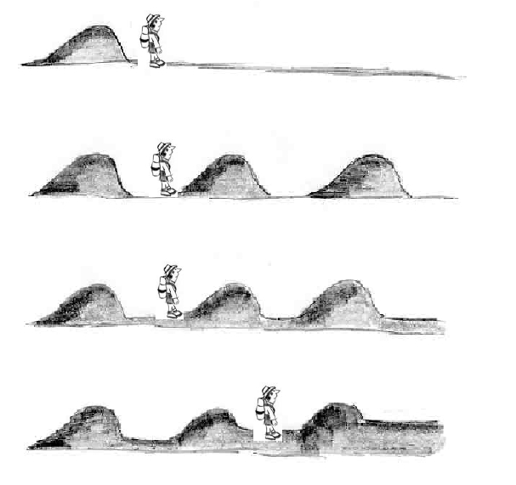
再発を防ぎましょう
25
一過性のエピソード
反復性のエピソード
こころの病は再発することもあれば、しないこともあります。一人一人の経過を予測することは難しいのです。
間にも症状が存在する反復性のエピソード
間の症状が徐々に重くなる反復性のエピソード
(“Verlauf Symptomatik” by Ruth Klinge)
統合失調症と付き合い、再発を防ぐ 11.19

Slide 20
ストレスの天秤
8
健康のためには、ストレスとリラックスのバランスがとれていなければなりません。ストレスが大きくなると、バランスが崩れて再発の危険性が高まります。
ストレス
リラックス
→ ワークシート 11.2
6
(adapted from Behrendt, 2001)
統合失調症と付き合い、再発を防ぐ 11.20

Slide 21

ストレスを減らしましょう
9
自分からすすんで休養を取りましょう
楽しめることをしましょう
リラックスする（ストレスを減らす）方法を身につけましょう
友だちに手伝ってもらいましょう
計画を立てましょう：細かいところまでじっくり考えましょう
(“A Spot to Relax” by xtacocorex)
統合失調症と付き合い、再発を防ぐ 11.21

Slide 22
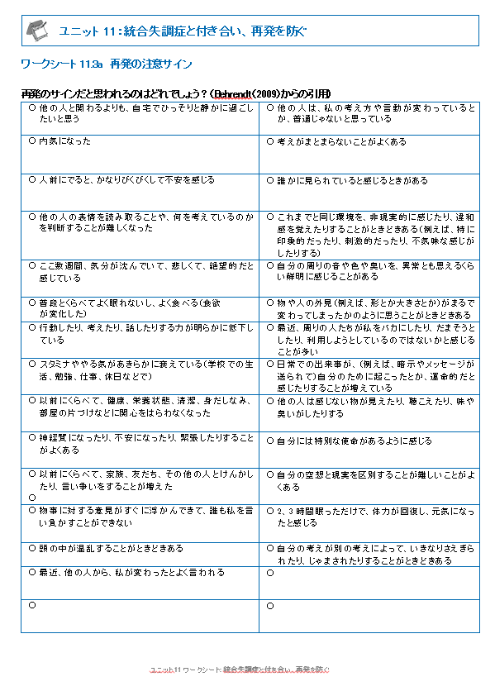
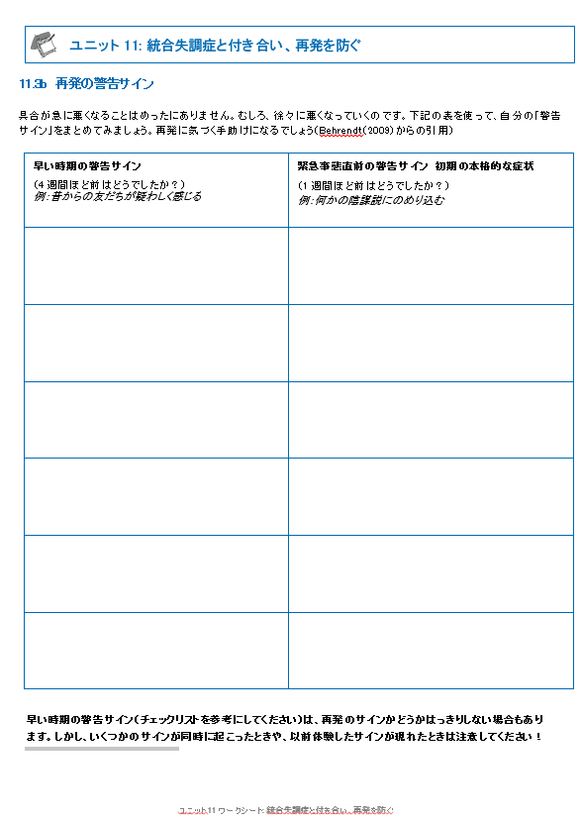
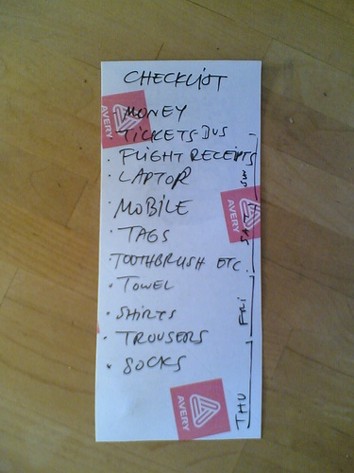
注意サイン：チェックリストからの抜粋
ワークシート
ワークシート
→ ワークシート 11.3 a, b
(Checklist in dependence on Dr. med. T. Wobrock, “Checklist” by akaalias)
統合失調症と付き合い、再発を防ぐ 11.22

Slide 23
緊急対策
再発の警告サインを認識したらどうしますか？
症状 | すること：
注意症状： 例：神経過敏、出社できない、他人と口論になる頻度が増える | 例：自分を労わり、ストレスを減らすようにし、リラックスするためのテクニックを用いる。信頼している人に自分の変化に気づいているかどうか尋ねる。
警告症状： 例：睡眠障害、他の人が自分を笑ったり、自分の噂をしているように感じる | 例：メタ認知トレーニングの教材を読み返し（例：イエローカード）、自分の思い込みの代わりの説明になりそうなことを考える。
最初の精神症状： 例：侮辱的な声が聞こえる | 例：治療者に電話し、予約を取る。
重篤な精神症状： 例：自宅でカメラに監視されているという確信 | 例：信頼できて、自分の障害について知っている人に、自分が入院していることを確認する。神経遮断薬の投与（または用量増量）が適用されるかもしれない。
→ ワークシート 11.4
統合失調症と付き合い、再発を防ぐ 11.23

Slide 24
日常生活におきかえてみよう－型にはまった考えに対処する
学習目的
  統合失調症は、誰にでも伝えて良いような精神障害ではない。自分の障害について誰にどの程度話すかは自分で決めなくてはならない。ただし、最良の支援を受けるためには、治療者には正直になること。
  精神障害を抱える人の数は、一般に考えられている以上に多い。しかし、精神障害やその当事者に対する偏見はある。
  もし希望するなら、またそれが有効だと感じるなら、障害に対する型にはまった考えや、誤った情報を修正すること。
統合失調症と付き合い、再発を防ぐ 11.24

Slide 25
日常生活におきかえてみましょう－再発予防
学習目的
  精神障害の悪化をもたらしかねないストレスとストレスサイン（ストレス反応）に注意する。
  十分な休息をとるようにして、ストレスを軽くする方法を考える。
  症状は突然再発しないが、様々な（早期）警告サインがその前に現れる（例：睡眠障害、怒りっぽい）。こうした警告サインに注意して、サインが出たら自分用の緊急対策をとる。
統合失調症と付き合い、再発を防ぐ 11.25

Slide 26
このことは、統合失調症とどのような関係があるのでしょうか？
統合失調症という言葉から誤った印象を受ける人は多い。あなたの障害の専門家になってください。
偏見やスティグマを押し付けられることに対処したり、再発を予防しやすくなるでしょう。
ユニット「統合失調症と付き合い、再発を防ぐ」のどのようなところが特に役立つ／助けになると思いますか？
近い将来、このユニットで学んだことを実践したいのは、いつ、どんな状況ですか？
その効果はどのように現れますか？（例：緊張を和らげる）
→ ワークシート 11.5
統合失調症と付き合い、再発を防ぐ 11.26

